Slide 1
Présentation de NOS produits monétiques
:

Slide 2

NOS CARTES PRIVATIVES, gim et visa

Slide 3

LES NOUVEAUX SERVICES GAB
1- versement

Slide 4
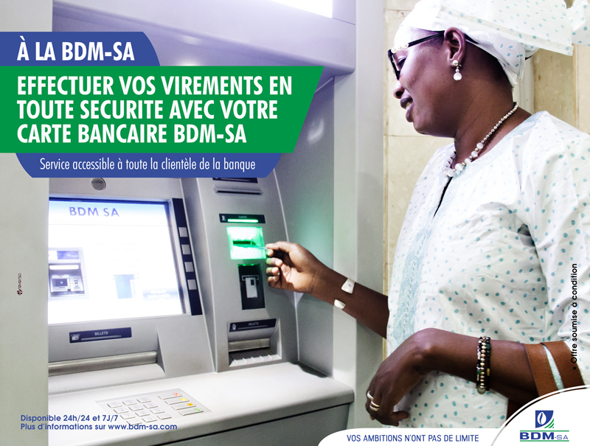
Les nouveaux services gab:
2- virement

Slide 5
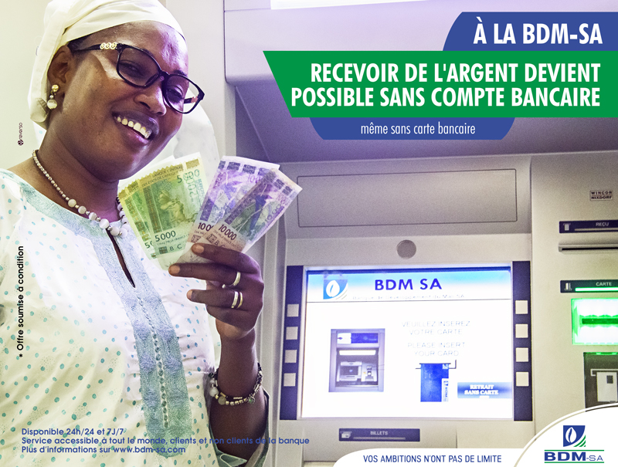
LES NOUVEAUX SERVICES GAB
3- MISE A DISPOSITION ET RETRAIT SANS CARTE

Slide 6

LES NOUVEAUX SERVICES GAB
4- RECHARGE DES CARTES PREPAYEES

Slide 7
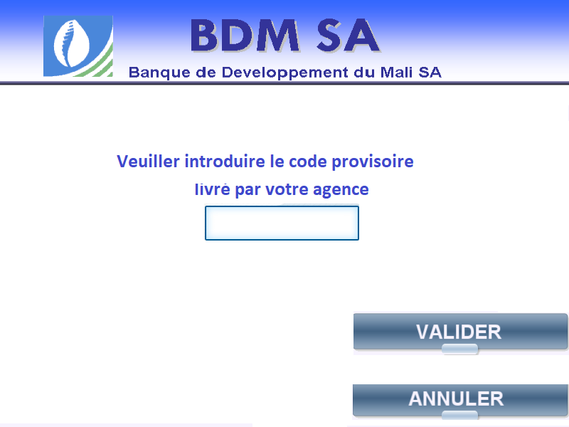
LES NOUVEAUX SERVICES GAB
5- RECALCUL ET CHANGEMENT DE PIN

Slide 8
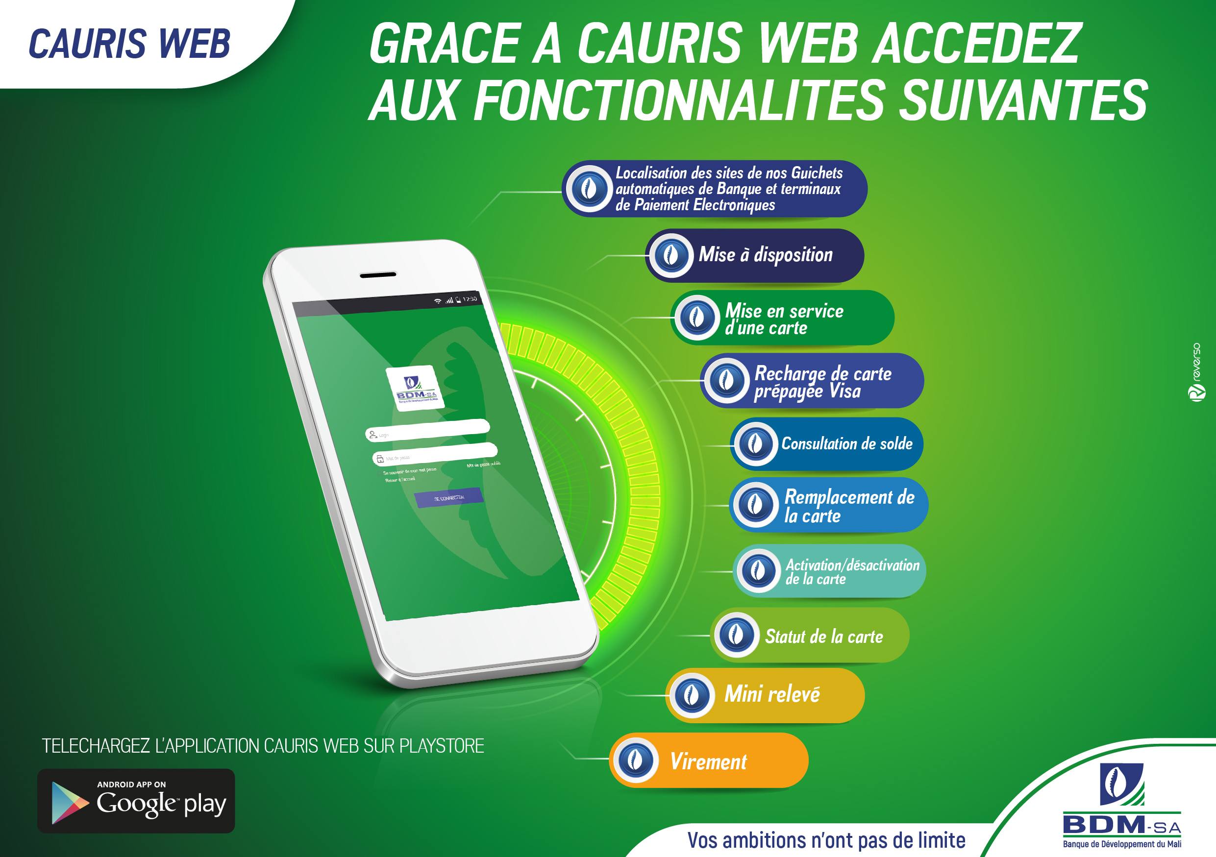
CAURIS WEB

Slide 9

MCAURIS

Slide 10
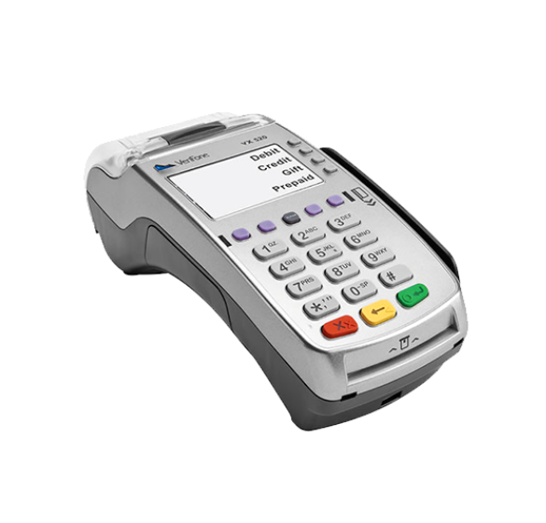
Nos terminaux de paiement électronique
TPE IP ET 3G

Slide 11
TPE
Notre TPE permet d'effectuer des transactions extrêmement rapides, en toute simplicité et sécurité. C'est un terminal de paiement fiable et élégant doté d’ un grand confort de saisie en toute circonstance ainsi qu’un important choix de connectivité et d’options. Elle accepte toute forme de paiement électronique avec les cartes VISA , GIM et privatives (BDM) .

